Slide 1

TOÁN 4
Tập 1
Tuần 18
Bài 52: Ôn tập chung Tiết 1

Slide 2



Slide 3







TRÒ CHƠI
“Giải toán nhanh”:
Cứ mỗi lượt chơi, các nhóm cử 1 thành viên lên bốc thẻ, giải bài nhanh trong thời gian giới hạn. Các nhóm chơi đến khi hết thẻ.

Slide 4


THẺ CÂU HỎI
Notes:
Bấm vào máy bay để sang phần tiếp theo.

Slide 5


Câu hỏi
Tính nhẩm: 267 $×$ 1 000 $=$ ?
A. 26 700.
B. 267.
C. 2 670.
D. 267 000.
Notes:
Bấm vào hoa để quay trở lại trò chơi.

Slide 6
Câu hỏi
Năm 1975 thuộc thế kỉ thứ mấy?
A. Thế kỉ XIX.
B. Thế kỉ XX.
C. Thế kỉ XXI.
D. Thế kỉ XII.
Notes:
Bấm vào hoa để quay trở lại trò chơi.

Slide 7
Câu hỏi
12 thế kỷ = ...?... năm
A. 1 200.
B. 120.
C. 2 000.
D. 200.
Notes:
Bấm vào hoa để quay trở lại trò chơi.

Slide 8
Câu hỏi
120 yến 40 kg = …?... yến
A. 52.
B. 1 240.
C. 124.
D. 520.
Notes:
Bấm vào hoa để quay trở lại trò chơi.

Slide 9
Câu hỏi
Làm tròn số 109 786 đến
hàng chục nghìn ta được:
A. 10 000.
B. 109 000.
C. 100 000.
D. 110 000.
Notes:
Bấm vào hoa để quay trở lại trò chơi.

Slide 10


Slide 11

01
a) Số “Sáu mươi tám nghìn ba trăm linh sáu” viết là:
A. 60 836. | B. 608 306. | C. 6 836. | D. 68 306.
b) Số gồm 9 triệu, 2 chục nghìn, 3 nghìn, 8 trăm và 7 đơn vị là:
A. 9 238 007. | B. 9 020 387. | C. 9 203 807. | D. 9 023 807.

Slide 12
01
c) Số lớn nhất trong các số 589 021; 589 201; 598 021; 589 102 là:
A. 589 021. | B. 589 201. | C. 598 021. | D. 589 102.
d) Số 547 819 làm tròn đến hàng trăm nghìn là:
A. 547 820. | B. 548 000. | C. 550 000. | D. 500 000.

Slide 13
01
e) Năm 1903, người ta công bố phát minh ra máy bay. Hỏi máy bay được phát minh vào thế kỉ nào?
A. XIX. | B. XX. | C. IXX. | D. XXI.
g) Một xe tải chở 1 tấn 6 tạ gạo. Xe tải đó đã chở số ki-lô-gam gạo là:
A. 160 kg. | B. 16 000 kg. | C. 1 600 kg. | D. 160 000 kg.

Slide 14
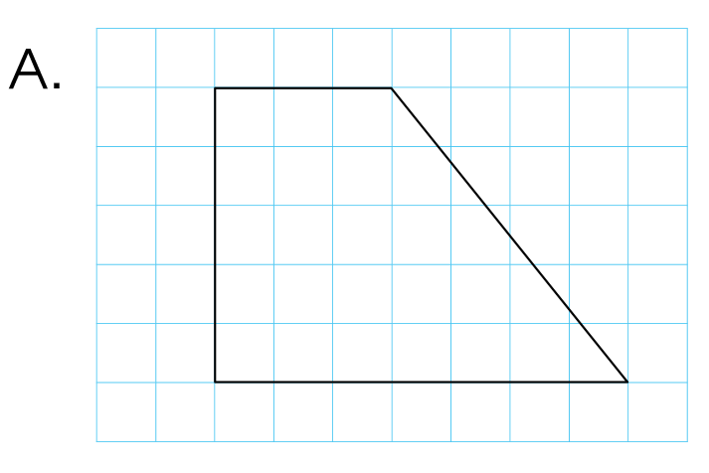
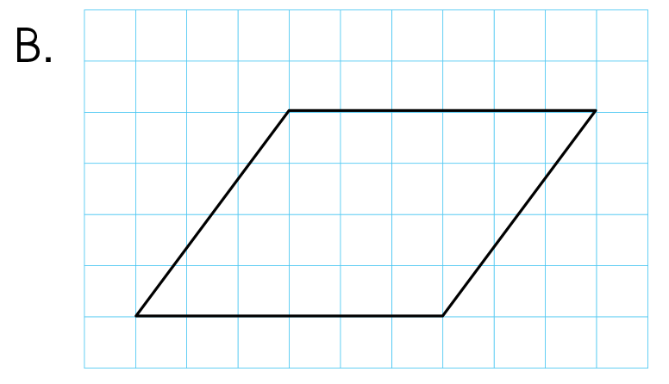
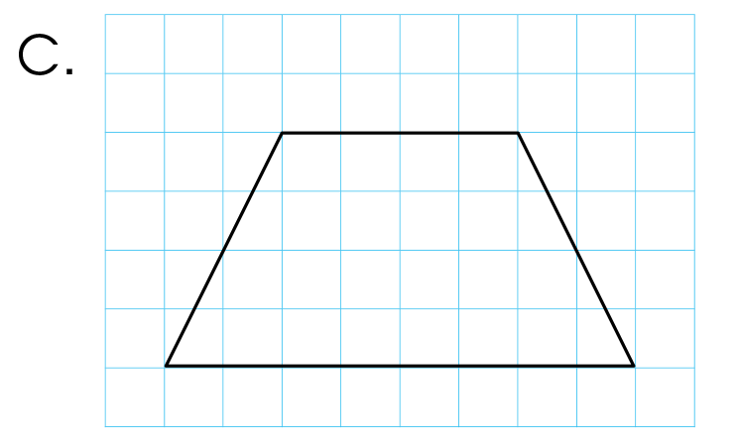
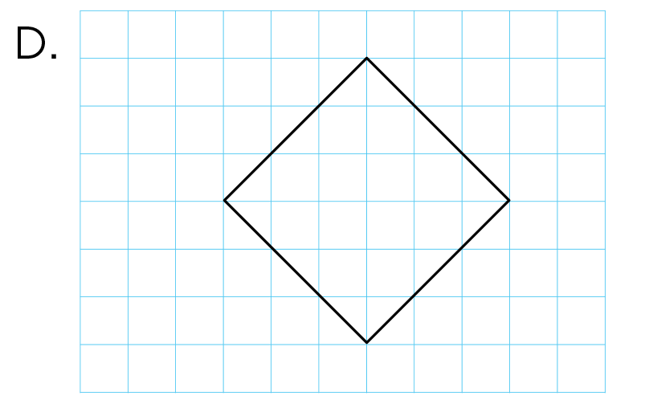
01
h) Hình nào dưới đây có 2 góc nhọn, 2 góc tù và 2 cặp cạnh song song?

Slide 15
01
i) Lớp học bơi của Lan Anh có tất cả 38 bạn, biết rằng số bạn nam nhiều hơn số bạn nữ 6 bạn. Số bạn nữ trong lớp học bơi là:
A. 32 bạn. | B. 44 bạn. | C. 22 bạn. | D. 16 bạn.
k) Bốn bạn Hùng, Bách, Dũng, Nam lần lượt có cân nặng là: 32 kg, 38 kg, 36 kg và 34 kg. Trung bình mỗi bạn cân nặng số ki-lô-gam là:
A. 34 kg. | B. 35 kg. | C. 36 kg. | D. 38 kg.

Slide 16


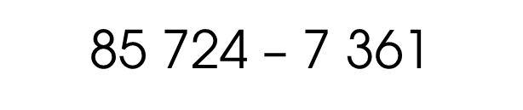
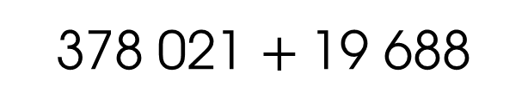

02
Đặt tính rồi tính:
a
b
378 021 $+$19 688
85 724 $–$ 7 361
c
d
12 406 $×$ 31
7 925 $:$ 72

Slide 17



02
Đặt tính rồi tính:
Trả lời
a)
d)
378 021
19 688
397 709
b)
c)
7 925
05
72
85 724
7 361
78 363
12 406
31
12 406
384 586
$$+$$
$$–$$
$$×$$
72
110
372 18

Slide 18
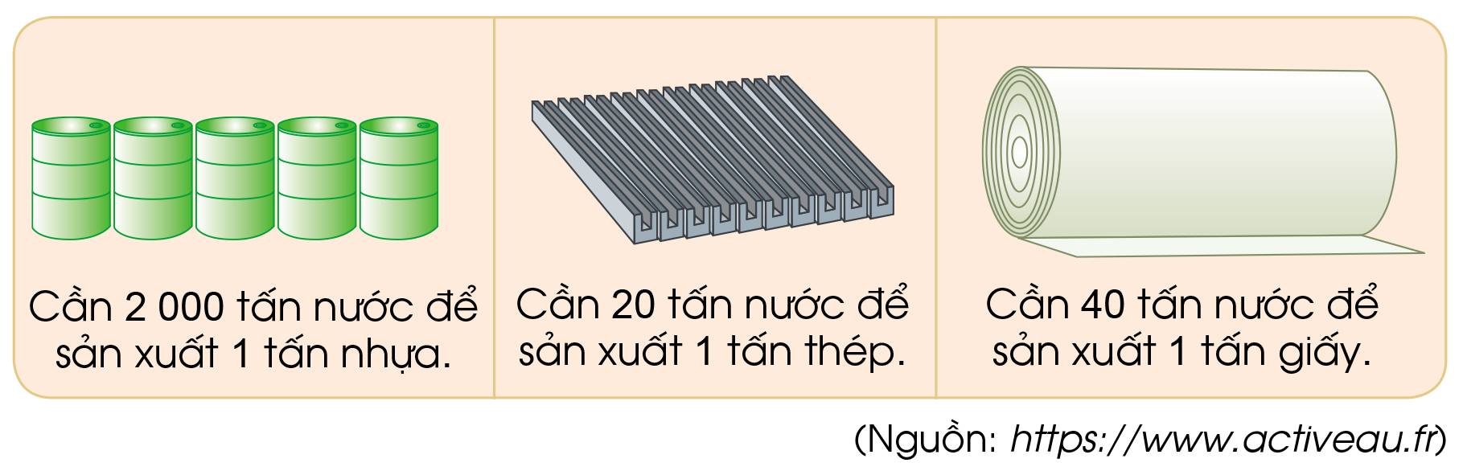
03
Đọc các thông tin sau:
Trả lời các câu hỏi:
a) Để sản xuất 12 tấn nhựa cần bao nhiêu tấn nước?
b) Để sản xuất 20 tấn thép cần bao nhiêu tấn nước?
c) Để sản xuất 5 tấn giấy cần bao nhiêu tấn nước?

Slide 19
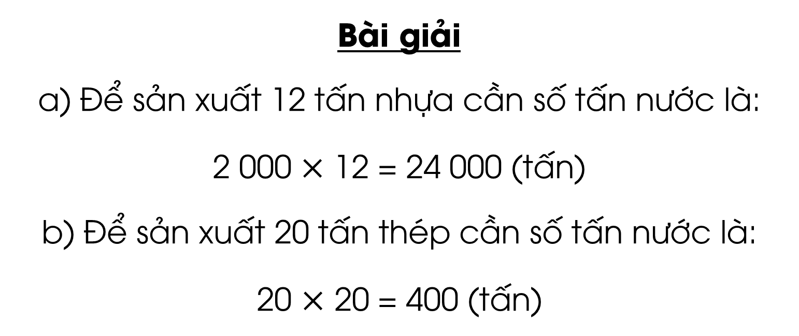
03
Bài giải
a) Để sản xuất 12 tấn nhựa cần số tấn nước là:
2 000 $×$ 12 = 24 000 (tấn)
b) Để sản xuất 20 tấn thép cần số tấn nước là:
20 $×$ 20 = 400 (tấn)

Slide 20
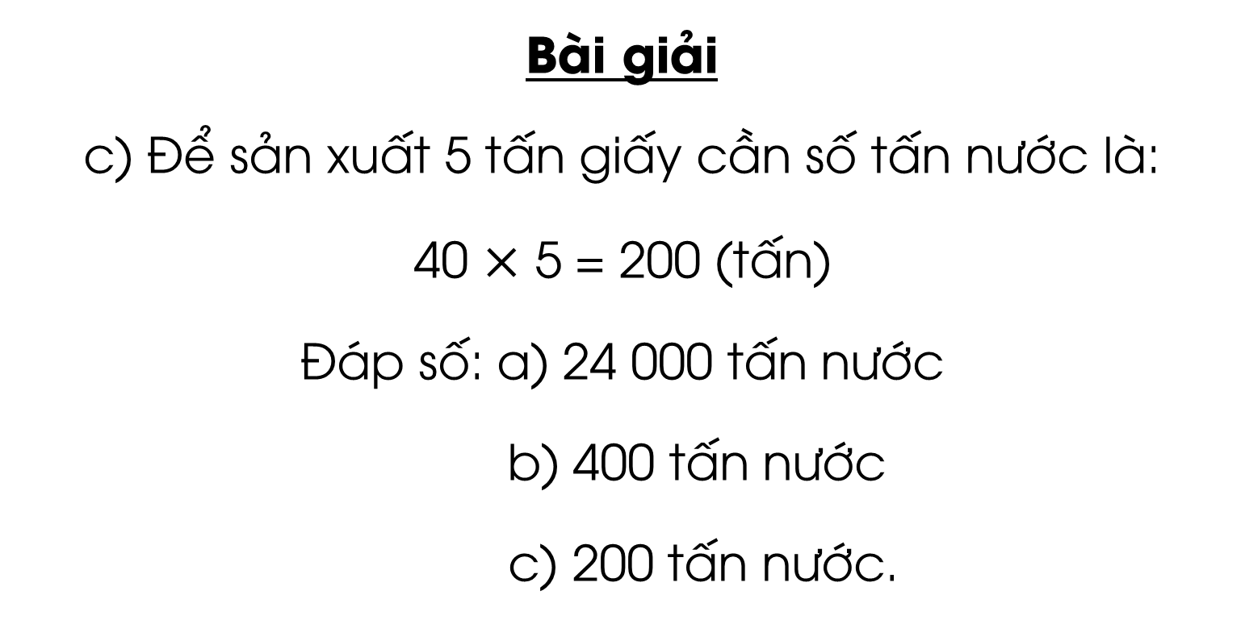
03
Bài giải
c) Để sản xuất 5 tấn giấy cần số tấn nước là:
40 $×$ 5 = 200 (tấn)
Đáp số: a) 24 000 tấn nước
b) 400 tấn nước
c) 200 tấn nước.

Slide 21

Qua bài học hôm nay, em đã được làm quen với cách kiểm tra đánh giá. Em hãy tích cực ôn tập chuẩn bị cho việc đánh giá Học kì I.

Slide 22


Slide 23


Ôn tập kiến thức đã học
Hoàn thành bài tập trong SBT

Slide 24


Slide 25



Để kết nối cộng đồng giáo viên và nhận thêm nhiều tài liệu giảng dạy,
mời quý thầy cô tham gia Group Facebook
theo đường link:
Hoc10 – Đồng hành cùng giáo viên tiểu học
Hoặc truy cập qua QR code

